Slide 1
DIGITÁLIS HITTANÓRA
ÁLDÁS, BÉKESSÉG!
A mai óra témája:
Hogyan fejezhetem ki a szeretetemet?
(olvasmány)
(1Korinthus 13)

Slide 2
Kedves Hittanos Barátom!
A digitális hittanórán szükséged lesz a következőkre:
Internet kapcsolat
Laptop, okostelefon vagy tablet
Hangszóró vagy fülhallgató
Lelkes és nyitott hozzáállásod. ☺
Kérlek, hogy olvasd el a diákon szereplő információkat és kövesd az utasításokat!
Állítsd be a diavetítést és indítsd el a PPT-t!

Slide 3

Imádkozzunk!
Mi Atyánk, aki a mennyekben vagy.
Szenteltessék meg a te neved, jöjjön el a te országod,
legyen meg a te akaratod, amint a mennyben úgy a földön is.
Mindennapi kenyerünket add meg nekünk ma,
És bocsásd meg vétkeinket, minképpen mi is megbocsátunk
az ellenünk vétkezőknek.
És ne vigy minket kísértésbe, de szabadíts meg a gonosztól,
Mert Tiéd az ország, a hatalom, és a dicsőség mindörökké.
Ámen.

Slide 4



Szeretet
Szeretni a másikat és szeretetet kapni.
Ez az egyik legfontosabb és legszebb dolog az életben.
Azonban szeretni akkor is…
… amikor nem hallgat meg a másik,
… amikor nem viszonozzák a szeretetet,
… amikor nem becsülnek meg,
… amikor nem szeretnek,
nem egyszerű.
Hogyan tudom őszintén kifejezni a szeretetemet?

Slide 5


Az öt szeretetnyelv
Egy amerikai lelkipásztort, Gary Chapmant a szeretet kifejezésének módja foglalkoztatta. 1992-ben írt először a szeretetnyelvekről. Megfigyelte, hogy öt különböző módon, öt különböző „nyelven” fejezzük ki a szeretetünket. Akkor tudunk igazán szeretetet átadni a másiknak, ha beszéljük az ő szeretetnyelvét, és akkor érezzük, hogy szeretnek bennünket, ha barátaink, családtagjaink beszélik a mi szeretetnyelvünket. A probléma akkor adódik, amikor két ember különböző szeretetnyelvet használva elbeszél egymás mellett.
Mivel a férfi látta, hogy a felesége nem igazán örül az ajándékoknak, s a hölgy hiába várta férje elismerő szavait, mindketten feltették maguknak a kérdést: miért nem érzem a másik szeretetét. Pedig nem a szeretetük mértékével volt probléma, csupán különböző szeretetnyelvet beszéltek!
A mai órán meg fogunk ismerkedni a szeretetnyelvekkel, hogy felismerd, miként érzed és fejezed ki a szeretetet.
Egy férfi minden héten egy kis ajándékot vett a feleségének. Mindig hosszú időt töltött a kedvesség kiválasztásával. Úgy érezte, hogy így tudja kifejezni igazán a szeretetét. Azonban a felesége valójában arra vágyott volna, hogy a férje legalább egyszer az életben elismerje azt a munkát, amit a családi cégben végzett.

Slide 6


Melyik az én szeretetnyelvem?
Mielőtt megismerjük a szeretet kifejezésének legkülönfélébb formáit, kattints ide, tölts ki egy tesztet, hogy megtudd, melyik a Te szeretetnyelved!
Mi lett a teszt eredménye?
Mi a Te szeretetnyelved?
Jegyezd le!

Slide 7
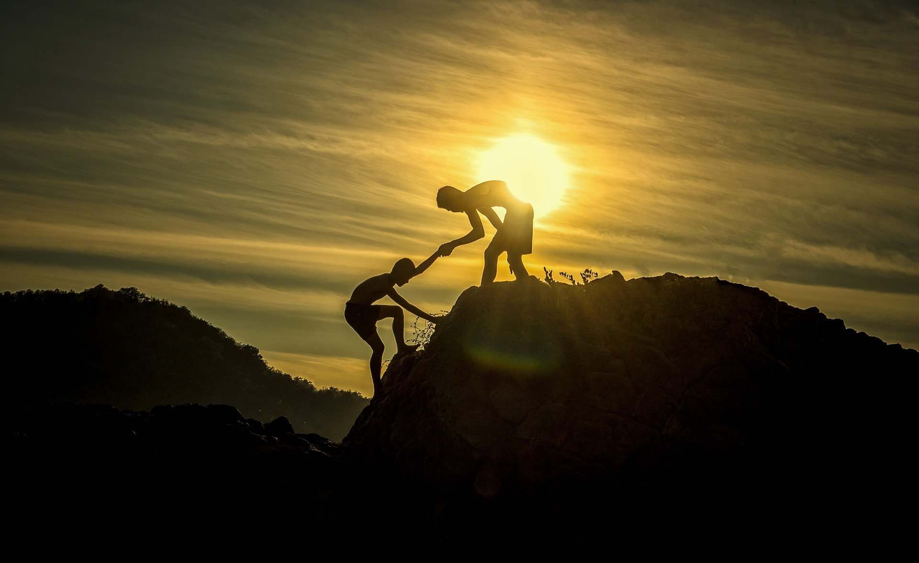

Szeretetnyelv: szívesség
Laura egy hirtelen bekövetkező költözés miatt került új iskolába. Az első nap csöndben ült a teremben, nem szólt senkihez. Ugyanezt tette a második nap is.
Harmadik nap reggel éppen a buszmegállóban állt, amikor megállt mellette egy autó. Az egyik osztálytársa, Hanna integetett neki az ablakból. „Gyere! Elviszünk téged is!”- kiáltotta Laurának, aki kissé félénken szállt be az autóba. Apró szívesség volt ez Hanna részéről, mégis Laurát nagyon boldoggá tette. Úgy érezte, hogy már nem idegen teljesen számára az iskola, van, akihez tartozik, van, akire számíthat.
Az önként felajánlott és elvégzett szívesség a szeretet egyik kifejezési formája. Hiszen akit kedvelek, annak örömmel teszek jót. Akár egy önként leszedett ruhaszárító vagy kölcsönadott focilabda is kifejezheti a szeretetet.

Slide 8
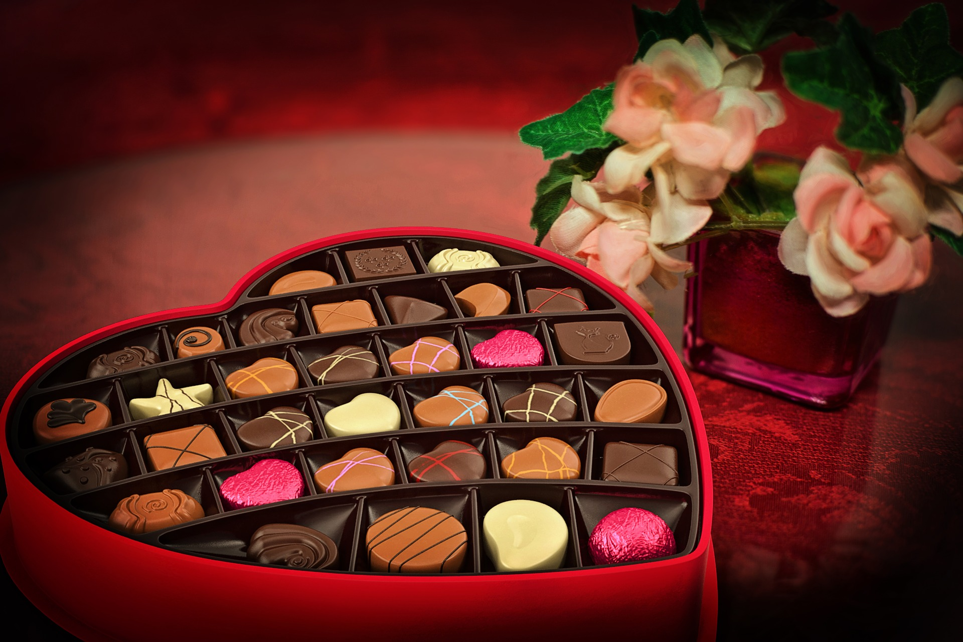
Szeretetnyelv: ajándékozás
Péter kedden is korán indult dolgozni. Miközben sétált a gyár felé, észrevette, hogy az egyik kedvenc édessége lapul táskája oldalzsebében. Örömmel fogyasztotta el az étcsokoládét, s egész nap azon gondolkozott, hogy vajon ki lephette meg ezzel az aprósággal. A felesége? Az édesanyja? Vagy valamelyik gyermeke? Csak vacsoránál derült fény a titokra. Anna, Péter kislánya volt az ajándékozó.
Az ajándékozás annak szimbóluma, hogy gondolunk a másikra. A szeretet látható jele. Annak, aki ezt a szeretetnyelvet beszéli, már az is a megbecsülés jele, ha valaki időt szakít arra, hogy megtalálja számára a megfelelő ajándékot, vagy meglepje őt.

Slide 9

Szeretetnyelv: minőségi idő
Kristóf minden hét elején meglátogatta idősödő nagymamáját. A fiú nagyon várta ezeket a találkozásokat, hiszen őszintén beszélgethettek mindenről. Egyszer az edzőtábor miatt Kristóf nem tudott elmenni látogatóba. Ekkor döbbent rá, hogy milyen sokat jelentenek neki ezek a találkozások: nagymamája figyelme és az őszinte légkör. Aznap este, felhívta nagymamáját az edzőtáborból, hogy legalább telefonon keresztül egy kis időt eltöltsenek.
A minőségi idő azt jelenti, hogy csak a másikra figyelek.
Ez lehet egy beszélgetés, egy közös vacsora, vagy egy közös kirándulás is.

Slide 10

Szeretetnyelv: testi érintés
Amikor Dorka konfirmáció után bekerült az ifibe, meglepő volt számára, hogy a fiatalok egymást öleléssel köszöntik az alkalom kezdetén. Először furcsa volt számára ez s közelség, azonban pár hónap elteltével már ő is hasonlóan tett. Rájött arra, hogy számtalan barátja öleléssel tudja a leginkább kifejezni szeretetét.
Az átölelés, hátba veregetés, kézfogás, a kar, váll vagy az arc figyelmes megérintése a szeretet vagy törődés kifejezése lehet. Egy-egy kedves mozdulat többet mond száz szónál.

Slide 11

Szeretetnyelv: elismerő szavak
Márk szülei már négy éve elváltak, a fiú édesanyjával Budapesten élt. Márk továbbtanulásra készült, egy informatikai technikumba jelentkezett. Már szeptember óta magántanárhoz járt, hogy eredményesen sikerüljön a felvételi. Amikor a fiú megtudta, hogy célt ért a hosszú küzdelem és felvették, először édesapjával akarta megosztani az elért sikert. Már régen elképzelte, ahogy elmondja a hírt édesapjának, apja büszke lesz rá, és megdicséri. Vágyott apja dicséretére.
Elismerni a másik munkáját, segítségét, igyekezetét. Ezek az elismerő szavak. Vagy egyszerűen kifejezni azt, hogy milyen jó, hogy a másik hűséges barát; olyan, akire mindig számítani lehet. Az érkező dicséret megerősíti és elmélyíti a szeretetet.

Slide 12
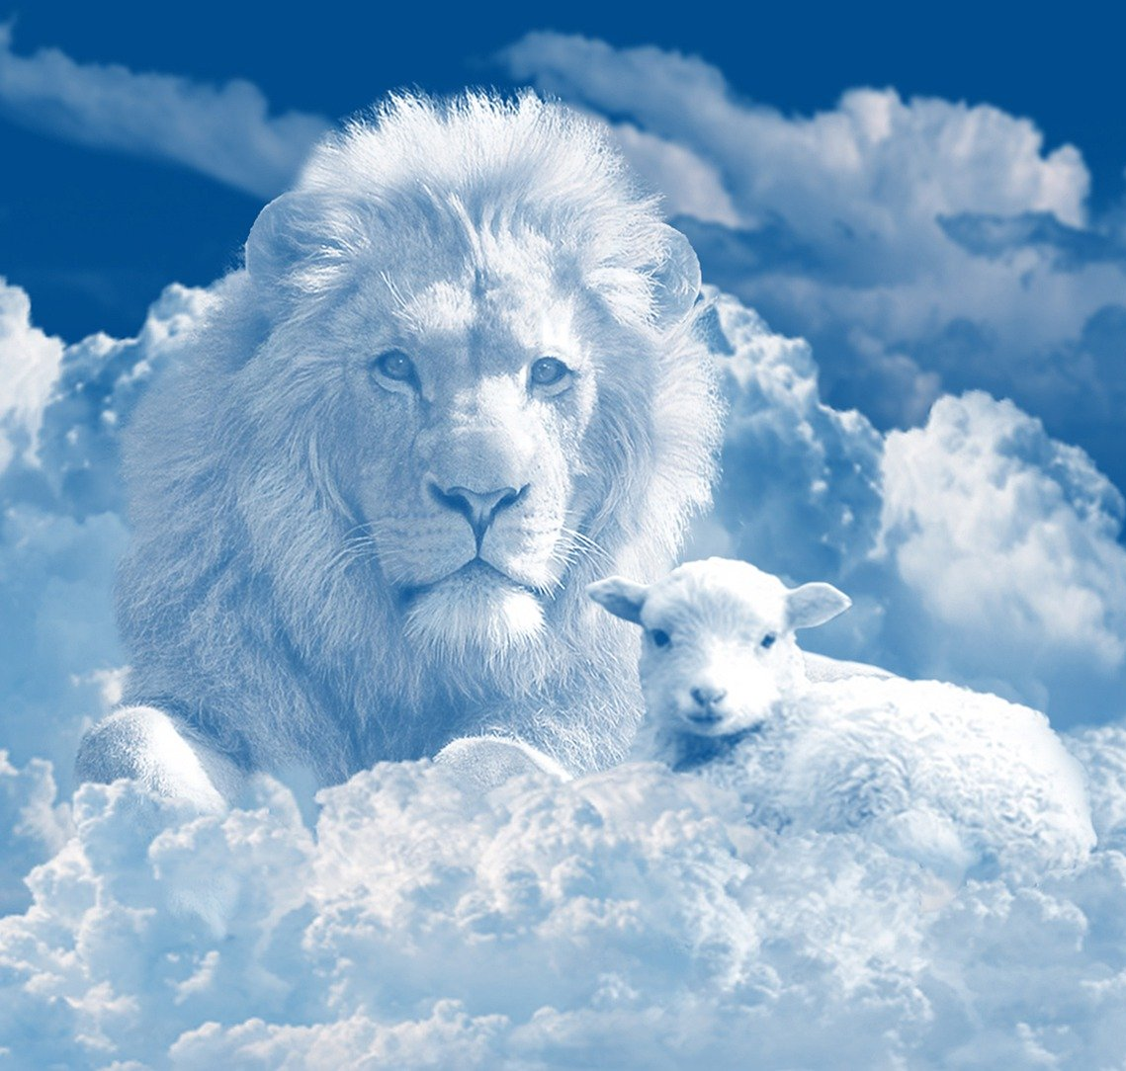
Hogyan tudom kifejezni a szeretetemet?
A különböző szeretetnyelvek rámutatnak arra, hogy a szeretetet kifejezni, és megérteni, hogy a másik milyen szeretetre vágyik, nem olyan egyszerű.
Miután sokat foglalkoztunk a szeretet kifejezési formáival, fel kell tennünk a kérdést, hogy mi is valójában a szeretet. Van a szeretetnek definíciója, mértéke, formája?
Pál apostol a korinthusi gyülekezetnek egy himnusz formájában beszél a szeretetről. A gyülekezetnek írt levelében erős képek és csodaszép megfogalmazások segítségével ír az igazi, mély isteni szeretetről.
Léptess, és olvasd el minél többször!

Slide 13

A szeretet himnusza
„Ha emberek vagy angyalok nyelvén szólok is, szeretet pedig nincs bennem, olyanná lettem, mint a zengő érc vagy a pengő cimbalom. És ha prófétálni is tudok, ha minden titkot ismerek is, és minden bölcsességnek birtokában vagyok, és ha teljes hitem van is, úgyhogy hegyeket mozdíthatok el, szeretet pedig nincs bennem: semmi vagyok. És ha szétosztom az egész vagyonomat, és testem tűzhalálra szánom, szeretet pedig nincs bennem: semmi hasznom abból.
A szeretet türelmes, jóságos; a szeretet nem irigykedik, a szeretet nem kérkedik, nem fuvalkodik fel. Nem viselkedik bántóan, nem keresi a maga hasznát, nem gerjed haragra, nem rója fel a rosszat. Nem örül a hamisságnak, de együtt örül az igazsággal. Mindent elfedez, mindent hisz, mindent remél, mindent eltűr. A szeretet soha el nem múlik… Most azért megmarad a hit, a remény, a szeretet, e három; ezek közül pedig a legnagyobb a szeretet.”
(1Kor 13,1—8.13)
Türelmesen, jóságosan, mindent eltűrve szeretni? Ki képes erre? Bántás és harag nélkül szeretni? Úgy tűnik, hogy Isten Igéje nagyon magasra teszi a szeretet mércéjét. És ha őszintén vizsgáljuk magunkat rájövünk arra, hogy nem tudunk így szeretni.
Csak Jézus tudott így szeretni. Szerette a tanítványait, a sokaságot, és minden embert. Az életét adta értünk, érted is, ennyire szeretetet. Aki Jézust ismeri, aki a jézusi szeretetet ismeri, az kezdi csak megérteni, hogy mi a szeretet. Mert nem a saját szeretetét fogja mércének tekinteni. Hanem a mindennél nagyobb jézusi, isteni szeretetet.

Slide 14


Házi feladat – Dolgozz a szöveggel!
Gyűjtsd össze, hogy milyen jelzőket használ Pál a szeretet nélküli beszédre és viselkedésmódra?
Mit mond Pál arról, hogy milyen a szeretet?
Mi a legelfogadottabb, legfurcsább, legkönnyebben és legnehezebben megvalósítható ezek közül?
Gyűjtsd össze azokat, amelyek rád jellemzőek és azokat, amelyek egyáltalán nem!
„Ha emberek vagy angyalok nyelvén szólok is, szeretet pedig nincs bennem, olyanná lettem, mint a zengő érc vagy a pengő cimbalom. És ha prófétálni is tudok, ha minden titkot ismerek is, és minden bölcsességnek birtokában vagyok, és ha teljes hitem van is, úgyhogy hegyeket mozdíthatok el, szeretet pedig nincs bennem: semmi vagyok. És ha szétosztom az egész vagyonomat, és testem tűzhalálra szánom, szeretet pedig nincs bennem: semmi hasznom abból.
A szeretet türelmes, jóságos; a szeretet nem irigykedik, a szeretet nem kérkedik, nem fuvalkodik fel. Nem viselkedik bántóan, nem keresi a maga hasznát, nem gerjed haragra, nem rója fel a rosszat. Nem örül a hamisságnak, de együtt örül az igazsággal. Mindent elfedez, mindent hisz, mindent remél, mindent eltűr. A szeretet soha el nem múlik… Most azért megmarad a hit, a remény, a szeretet, e három; ezek közül pedig a legnagyobb a szeretet.” (1Kor 13,1-8.13)

Slide 15
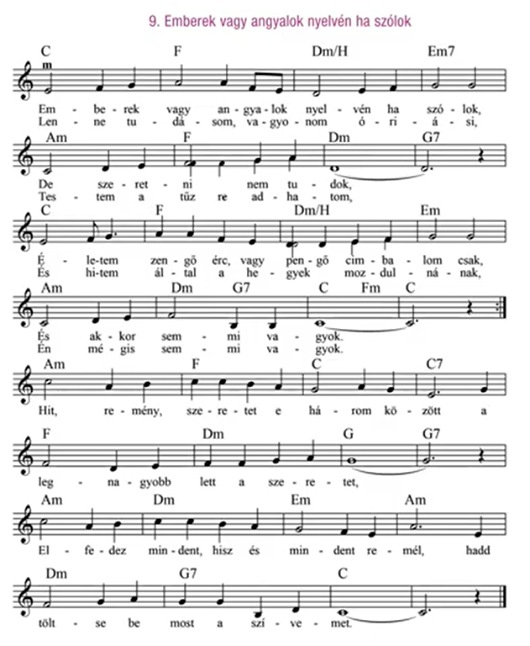
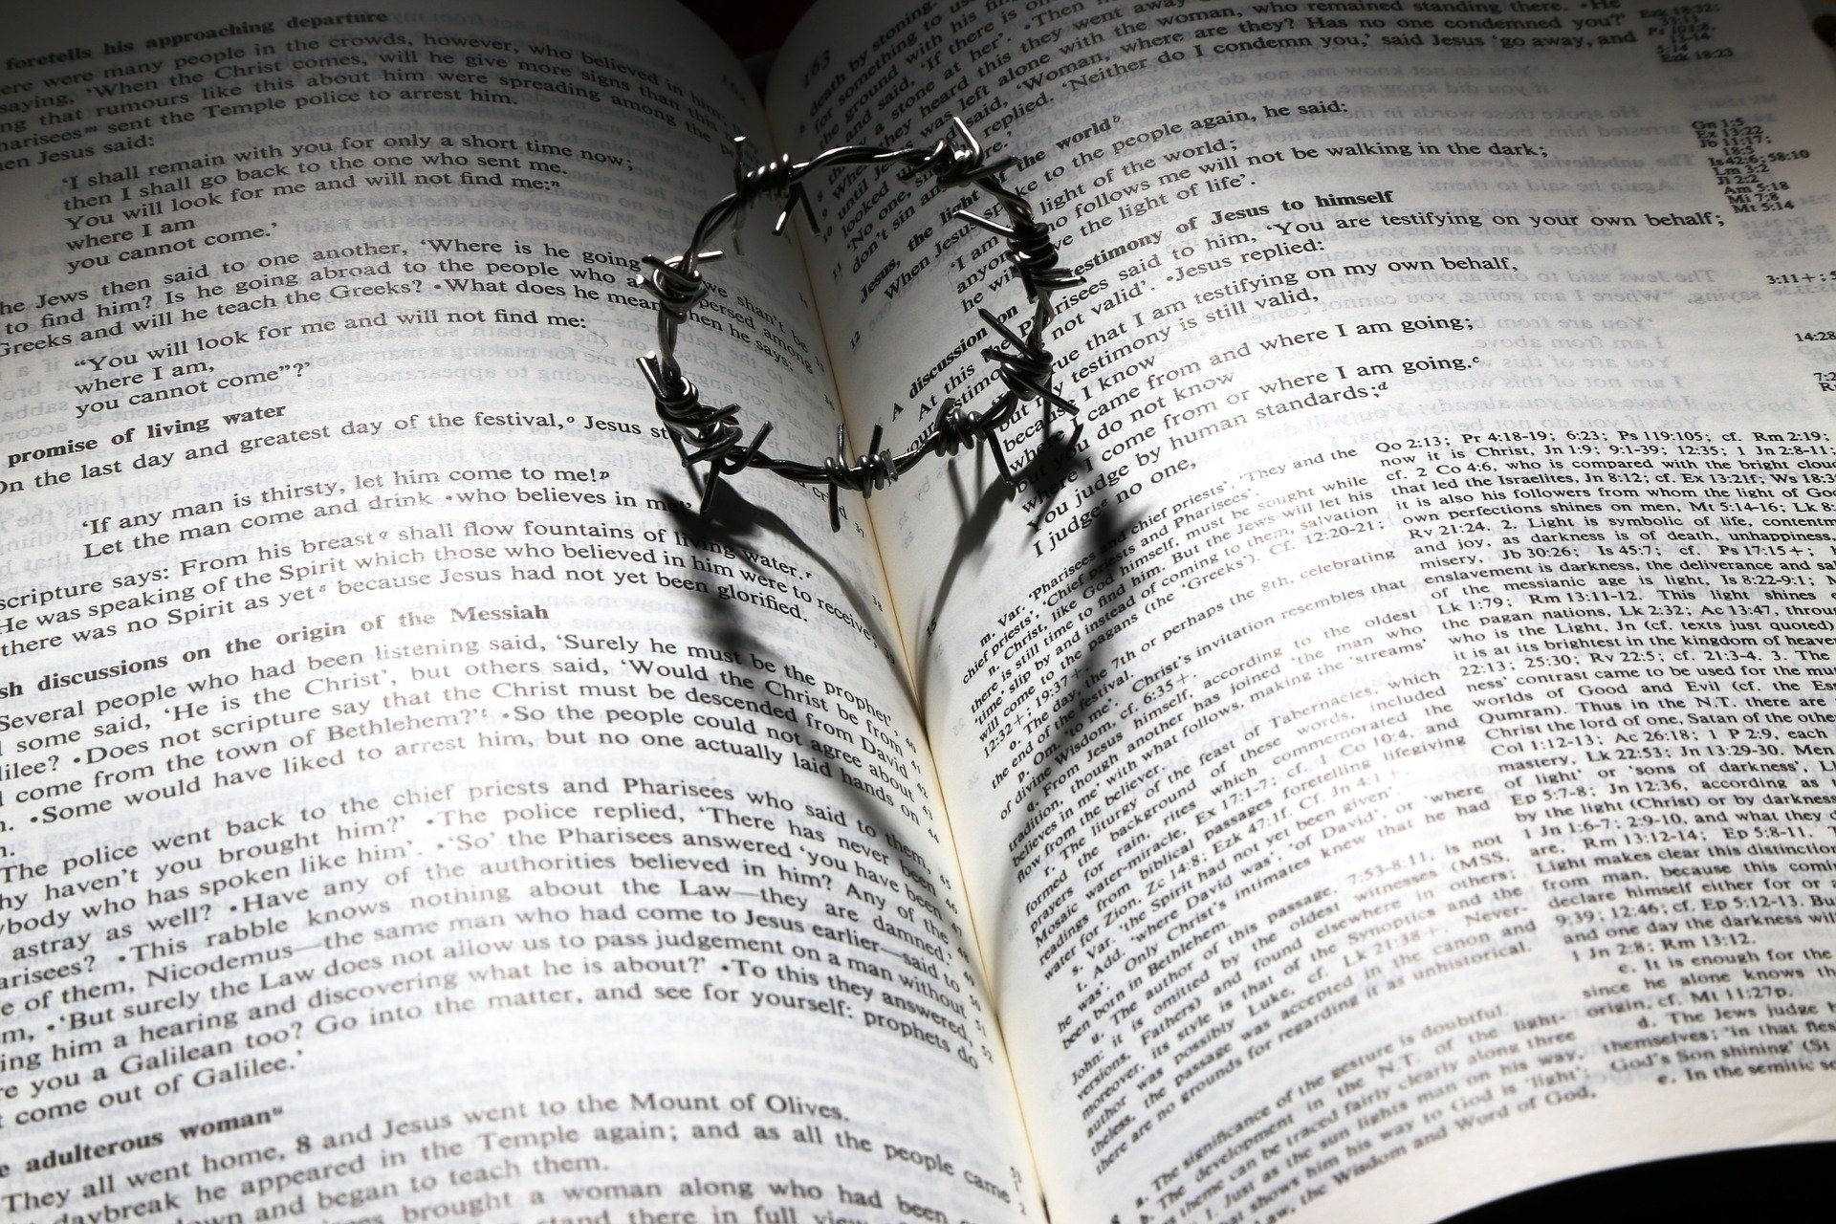

Énekeljünk!
Kattints ide!

Slide 16
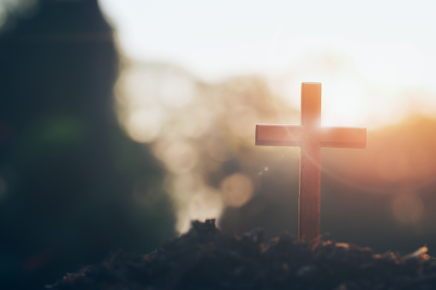
Aranymondás
„Most azért megmarad a hit, a remény, a szeretet, e három; ezek közül pedig a legnagyobb a szeretet.”
1Kor 13,13

Slide 17
Imádkozzunk!
Mi Atyánk, aki a mennyekben vagy.
Szenteltessék meg a te neved, jöjjön el a te országod,
legyen meg a te akaratod, amint a mennyben úgy a földön is.
Mindennapi kenyerünket add meg nekünk ma,
És bocsásd meg vétkeinket, minképpen mi is megbocsátunk
az ellenünk vétkezőknek.
És ne vigy minket kísértésbe, de szabadíts meg a gonosztól,
Mert Tiéd az ország, a hatalom, és a dicsőség mindörökké.
Ámen.
Kedves Hittanos!
Várunk a következő digitális hittanórára!
Áldás, békesség!
Források: pixabay.com, Gary Chapman: Az öt szeretetnyelv, Budapest, Harmat Kiadó, 2018; love.kgyt.eu

